Slide 1
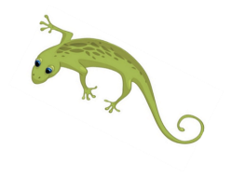
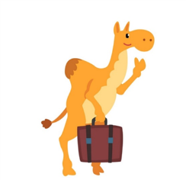
Программа подготовки молодых родителей к эффективному взаимодействию с ребенком в период подготовки к школе с использованием методов
«sand-art» и «case-study»
«Ящерица Сэнди и верблюд Артур идут в школу»
Данилова Алена Сергеевна,
старший преподаватель Центра воспитания и социализации,
педагог-психолог высшей квалификационной категории МДОУ «Детский сад №23»
Ярославль, 2022

Slide 2

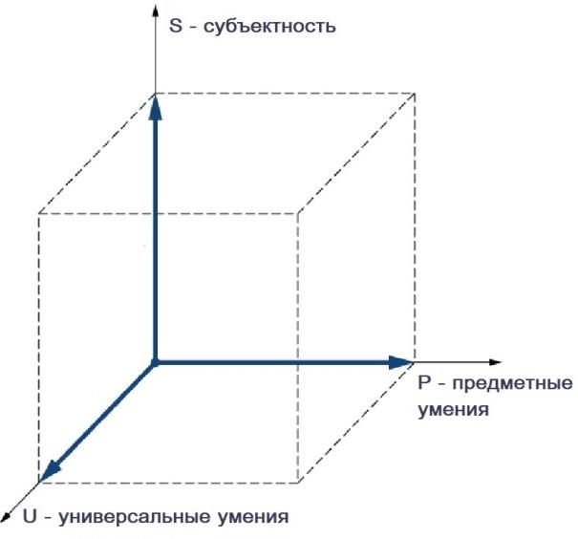
Актуальность
P – освоение предметных действий (одеваться, читать)
U – метапредметные навыки (планировать, действовать по образцу)
S – действующий является источником действия.

Slide 3
Ребенок- субъект
Обозначает намерения и оценивает свои возможности
Целенаправленно действует, принимает решения
Обращает внимание на качество, концентрирует внимание
Доводит до результата, который для себя фиксирует

Slide 4

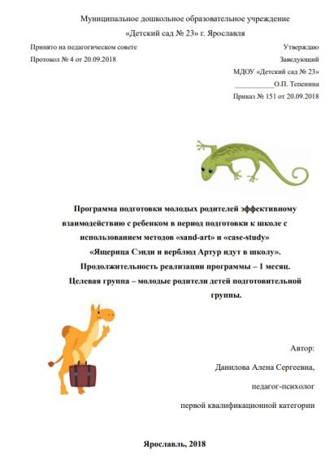
«Ящерица Сэнди и верблюд Артур идут в школу»
Sand-art
Рисование на песке
Case-study
Разбор конкретных ситуаций

Slide 5
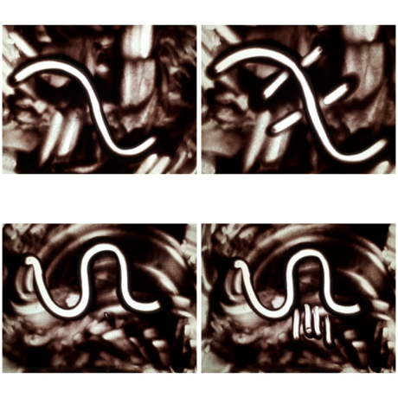
«Ящерица Сэнди и верблюд Артур идут в школу»
Ящерица Сэнди
Верблюд Артур

Slide 6
Интеграция технологий
Sand-art
Case-study

Slide 8
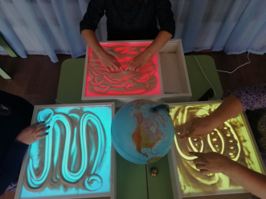
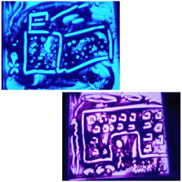
Практическая часть программы
Диагностическое задание «Фантазийное рисование школы мечты для вашего ребенка»
Кейс № 1. Неуверенность родителей в том, что учителя младших классов хорошо понимают детей и имеют возможность точно оценить успехи каждого ребенка)
Кейс № 2. Неуверенность в том, что дети в возрасте 6-7 лет уже способны дружить
Кейс № 3. Страх, что ребенок будет учиться хуже других детей

Slide 9
Этапы деятельности по технологии case-study
Постановка проблемы
Мозговой штурм
Презентация решения
Рефлексия

Slide 12
Другие позитивные изменения
Уровень психолого-педагогической компетенции родителей
Качество взаимодействия педагога-психолога и родителей
Эффективность процесса сопровождения в период подготовки к школе

Slide 13
Благодарю за внимание!

